Slide 1
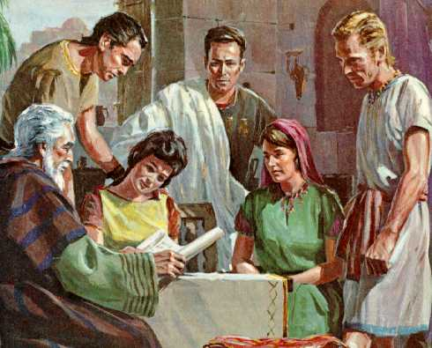
LA PROFECÍA
DE LOS 70 AÑOS
DE JEREMÍAS

Slide 2
“Y toda esta tierra quedará desolada, en espanto. Y estas naciones servirán al rey de Babilonia setenta años. Y cuando se cumplan los setenta años, castigaré al rey de Babilonia y a esa nación por su maldad –dice el Eterno–, y a la tierra de los caldeos; y la convertiré en desierto para siempre”
Jeremías, 25: 11-12
“Así dice el Señor: Cuando en Babilonia se cumplan los setenta años, yo os visitaré, y despertaré sobre vosotros mi buena palabra de volveros a este lugar”
Jeremías, 29: 10
Notes:
Lo setenta años debían comenzar con el asolamiento de Judá y el exilio de sus habitantes y terminar con la toma de Babilonia y el retorno de los exiliados

Slide 3
El comienzo de los 70 años
605
Primera deportación (Daniel, 1: 1-2)
536
Joacim
597
Segunda deportación (2ª de Reyes, 24: 10-16)
528
Joaquín
586
Tercera deportación (2ª de Reyes, 25: 1-21)
517
Sedequías
“En cumplimiento de la Palabra del Eterno enviada por Jeremías, la tierra disfrutó sus sábados. Porque todo el tiempo de su asolamiento reposó, hasta que se cumplieron los setenta años”
2ª de Crónicas, 36: 21
(Todas las fechas son antes de Cristo (a. C.)
Notes:
El primer exilio (de Joacim, Daniel y otros nobles) ni siquiera se menciona como tal en el libro de los Reyes.
El segundo éxodo no causó la destrucción de Jerusalén, aunque muchas ciudades de Judá quedaron asoladas.
El tercer exilio coincide con la destrucción de Jerusalén y del Templo y marca históricamente el exilio babilónico judío. Es éste el que se da en 2ª de Crónicas como comienzo de los setenta años.

Slide 4
Los reyes de Persia y sus decretos a favor de los judíos
Rey persa | Dirigente | Fecha
Ciro | Zorobabel | 536 a.C.
Darío | Ageo y Zacarías | 520 a.C.
Artajerjes | Esdras | 457 a.C.
“Y los ancianos de los judíos edificaron y prosperaron, conforme a la profecía de los profetas Ageo y Zacarías, hijo de Ido. Edificaron y acabaron por orden del Dios de Israel, y por el mandato de Ciro, Darío y Artajerjes, reyes de Persia”
Esdras, 6: 14
Notes:
De estos tres decretos, solo implicaron retorno a Judá el primero y el último
El decreto de Darío solo permitió que se terminase la reconstrucción del Templo.

Slide 5
Los reyes de Persia y sus decretos a favor de los judíos
Rey persa | Dirigente | Fecha
Ciro | Zorobabel | 536 a.C.
Darío | Ageo y Zacarías | 520 a.C.
Artajerjes | Esdras | 457 a.C.
“En el primer año de Ciro rey de Persia, en cumplimiento de la Palabra del Eterno dicha por medio de Jeremías, el Eterno movió el espíritu de Ciro, rey de Persia, quien mandó pregonar de viva voz y por escrito, por todo su reino, este decreto”
Esdras, 1: 1
Notes:
Esdras da como finalización de los setenta años el decreto de Ciro que, como se verá más adelante, no coincide con el periodo de 70 años de 2ª de Crónicas.
Esta incongruencia es curiosa porque Esdras es el autor de los dos libros y, además, los primeros versículos del libro de Esdras y los últimos de 2ª de Crónicas son casi idénticos.
Esto quiere decir que Esdras era consciente del comienzo y final de la profecía de los setenta años y que nosotros debemos interpretar de otra forma las declaraciones preliminares de 2ª de Crónicas.

Slide 6
¿Cuándo se cumplieron los 70 años y por qué en esa fecha?
NABUCODONOSOR
CIRO
CAMBISES
DARÍO
ARTAJERJES
605
536
DEPORTACIONES
597
528
?
586
517
536
DECRETOS
520
457
ZOROBABEL
AGEO Y ZACARÍAS
ESDRAS
Según 2ª de Crónicas, 36: 21, los 70 años comenzaron el 586 y terminarían el 517
Según Esdras, 1: 1, los 70 años se cumplieron el 536, 19 años antes de lo previsto
Dios tenía tres posibles fechas para cumplir la profecía. ¿Qué influyó en Él para que cumpliese las profecías antes de la fecha límite?
Notes:
Tres posibles comienzos, tres posibles finales. Solo comparando todas las fechas podemos llegar a concluir que los setenta años van desde el 605 a.C hasta el 536 a.C.
El método inclusivo nos hace llegar al 536 y no al 535. No obstante, también hay que matizar que, aunque el decreto de Ciro se dio en el año 536, los exiliados no retornaron sino hasta el año 535 (por los preparativos)

Slide 7
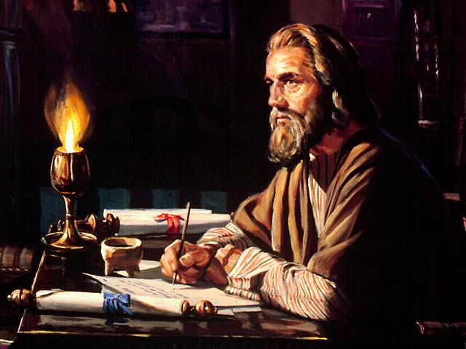
LA INTERCESIÓN DE UN HOMBRE
“En el primer año de Darío, hijo de Asuero, de la raza de los medos, que fue puesto por rey sobre el reino de los caldeos; en el primer año de su reinado, yo, Daniel, entendí por la Escritura, por la Palabra del Eterno al profeta Jeremías, que la asolación de Jerusalén había de concluir en setenta años. Y volví mi rostro al Señor Dios, y lo busqué en oración y ruego, en ayuno, cilicio y ceniza”
Daniel, 9: 1-3
Conocía y estudiaba las profecías
Conocía y comprendía el tiempo y las circunstancias sociales en las que vivía.
Oraba por una reforma en su vida y en su iglesia
Notes:
Daniel era consciente de sus 69 años de cautiverio y también, seguramente, de que faltaban aún 20 años para el cumplimiento final de la profecía.
A esto añadió el posible retraso en el cumplimiento por un periodo de ¡2.300 años! (Daniel 8)
Daniel confió en el Dios que domina el tiempo y las sazones.
También estaba la profecía de Isaías sobre Ciro. ¿Podría él hacer algo al respecto?

Slide 8
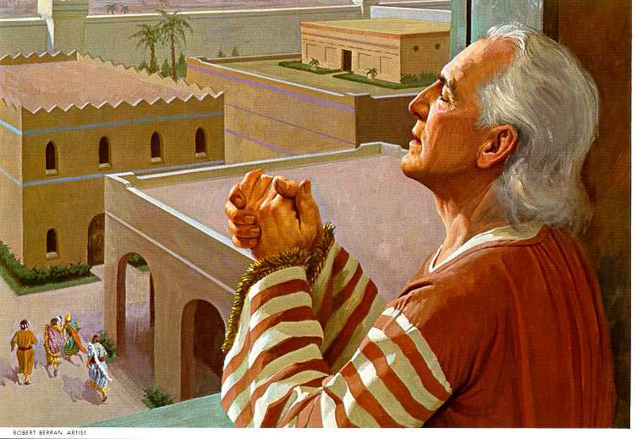
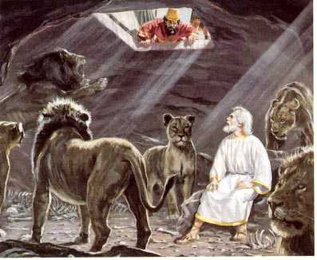
LA INTERCESIÓN DE UN HOMBRE
Actuó cuando tuvo ocasión y adelantó el cumplimiento de la profecía
Notes:
Durante el año que siguió a su oración, Daniel fue llevado al foso de los leones.
Ciro, al tomar posesión de su reino en Babilonia cuando volvió de sus campañas, quiso conocer al hombre que fue salvado tan milagrosamente de una muerte segura.
Daniel aprovechó la oportunidad para presentarle las profecías de Isaías. Ciro decretó el retorno de los exiliados. Los setenta años llegaan a su fin.

Slide 9
CONOCIENDO EL TIEMPO
“Conociendo el tiempo, que es ya hora de levantarnos del sueño; porque ahora está más cerca de nosotros nuestra salvación que cuando creímos”
Romanos, 13: 11
Notes:
¿Conocemos las profecías del fin del tiempo?
¿Somos conscientes del tiempo que nos ha tocado vivir?
¿Podemos, conociendo el tiempo señalado por las profecías, adelantar de alguna forma su cumplimiento (como lo hizo Daniel)?
Solo a través del estudio y la oración conseguiremos estar preparados para conocer y vivir de acuerdo a lo que Dios espera de nosotros hoy.

